Slide 1

Управление административно-технического контроля Калужской области
Публичные обсуждения итогов служебной деятельности и результатов правоприменительной практики управления административно-технического контроля
Калужской области за 10 месяцев 2020 года
2020 год
Notes:
СЛАЙД № 1

Slide 2




Основные направления деятельности УПРАВЛЕНИЯ административно-технического контроля Калужской области
- региональный и государственный контроль в сфере перевозок пассажиров и багажа легковым такси
- за обеспечением доступности для инвалидов объектов транспортной инфраструктуры, предоставляемых услуги легковым такси
- выдача разрешений на осуществление деятельности по перевозке пассажиров легковым такси
Notes:
СЛАЙД № 2

Slide 3
Основные нормативные правовые акты, регулирующие деятельность управления административно-технического контроля Калужской области в сфере такси
Федеральный закон от 21.04.2011 № 69-ФЗ «О внесении изменений в отдельные законодательные акты Российской Федерации».
Закон Калужской области от 26.09.2011 № 183-ОЗ «О порядке осуществления регионального государственного контроля за соблюдением юридическими лицами и индивидуальными предпринимателями (перевозчиками) требований, предусмотренных частями 1.4 и 16 статьи 9 Федерального Закона от 21.04.2011 № 69-ФЗ, а также правилами перевозок пассажиров и багажа легковым такси».
Постановление Правительства Калужской области от 27.12.2013 № 736 «Об органе исполнительной власти Калужской области, уполномоченном на осуществление регионального государственного контроля за соблюдением юридическими лицами и индивидуальными предпринимателями (перевозчиками) требований, предусмотренных частями 1.4 и 16 статьи 9 Федерального Закона от 21.04.2011 № 69-ФЗ, а также правилами перевозок пассажиров и багажа легковым такси, кроме контроля непосредственно в процессе перевозки пассажиров и багажа легковым такси».

Slide 4
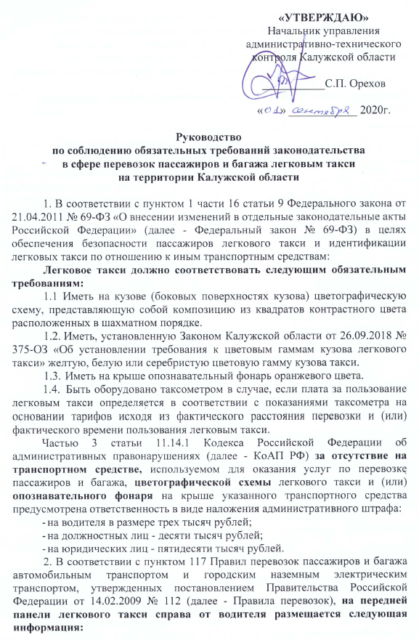
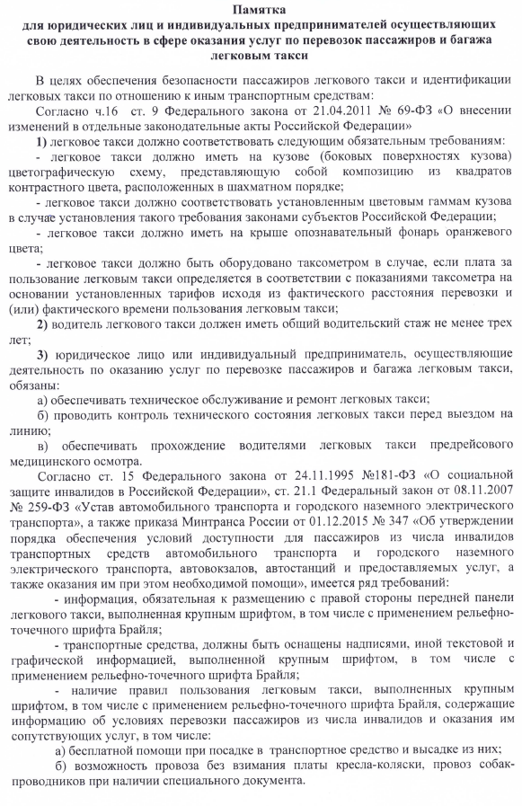

Slide 5
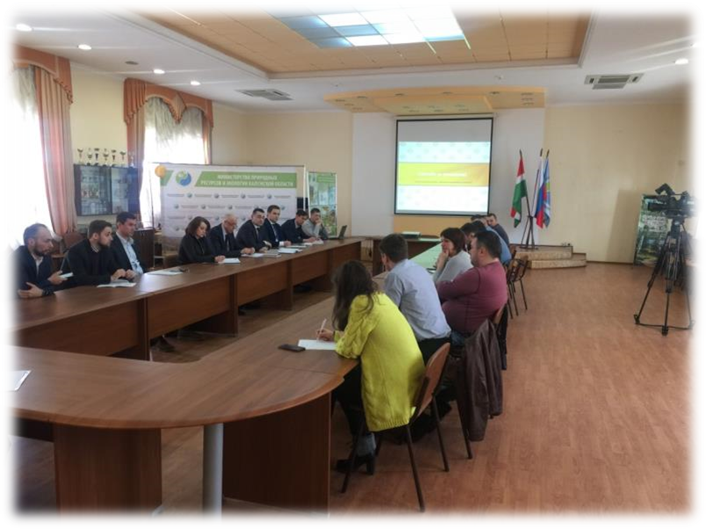
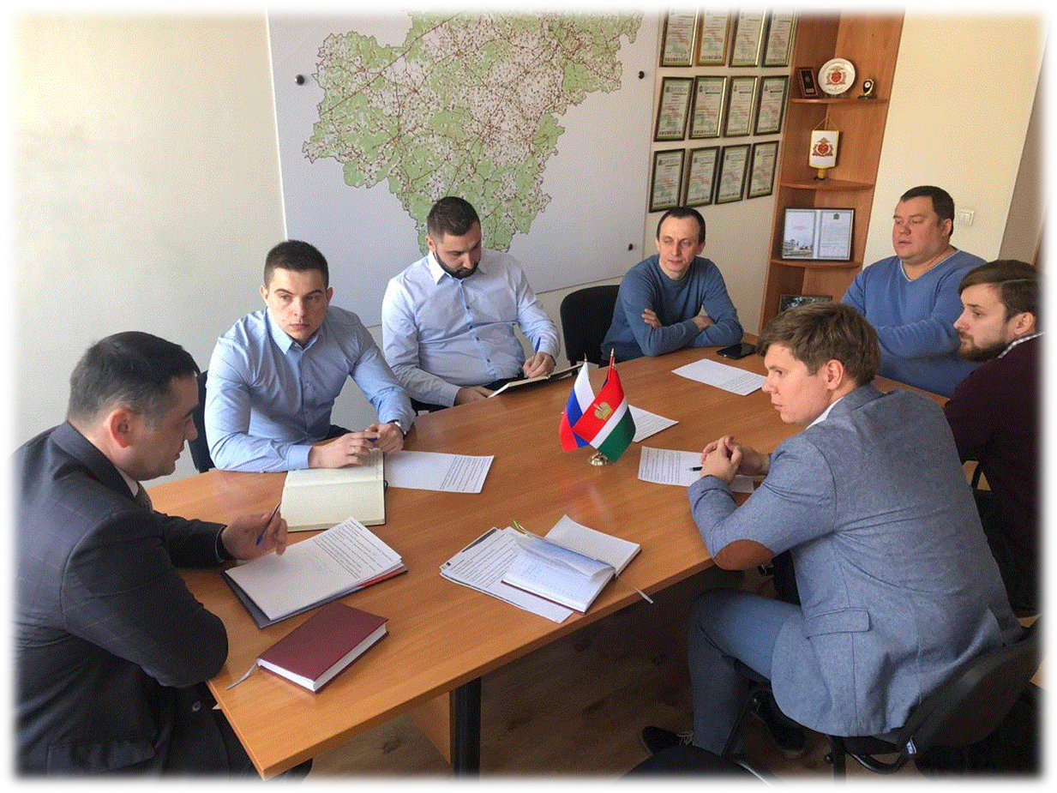
Взаимодействие с перевозчиками и агрегаторами

Slide 6

Постановление Правительства Российской Федерации от 3 апреля 2020 года № 438
«Об особенностях осуществления в 2020 году государственного контроля (надзора), муниципального контроля и о внесении изменений в пункт 7 Правил подготовки органами государственного контроля (надзора) и органами муниципального контроля ежегодных планов проведения плановых проверок юридических лиц и индивидуальных предпринимателей»
Notes:
СЛАЙД № 5

Slide 7
Кодекс Российской Федерации об административных правонарушениях (КоАП РФ)
Статья 12.31.1. КоАП РФ. Нарушение требований обеспечения безопасности перевозок пассажиров и багажа, грузов автомобильным транспортом и городским наземным электрическим транспортом
1. Осуществление перевозок пассажиров и багажа, грузов автомобильным транспортом и городским наземным электрическим транспортом с нарушением профессиональных и квалификационных требований, предъявляемых к работникам, - влечет наложение административного штрафа на должностных лиц в размере двадцати тысяч рублей; на юридических лиц - ста тысяч рублей.
2. Осуществление перевозок пассажиров и багажа, грузов автомобильным транспортом и городским наземным электрическим транспортом с нарушением требований о проведении предрейсовых и послерейсовых медицинских осмотров водителей транспортных средств - влечет наложение административного штрафа на граждан в размере трех тысяч рублей; на должностных лиц - пяти тысяч рублей; на юридических лиц - тридцати тысяч рублей.
3. Осуществление перевозок пассажиров и багажа, грузов автомобильным транспортом и городским наземным электрическим транспортом с нарушением требований о проведении предрейсового контроля технического состояния транспортных средств - влечет наложение административного штрафа на граждан в размере трех тысяч рублей; на должностных лиц - пяти тысяч рублей; на юридических лиц - тридцати тысяч рублей.

Slide 8
Кодекс Российской Федерации об административных правонарушениях (КоАП РФ)
Статья 11.14.1. Нарушение правил перевозок пассажиров и багажа легковым такси
1. Отсутствие в салоне легкового такси информации, предусмотренной Правилами перевозок пассажиров и багажа автомобильным транспортом и городским наземным электрическим транспортом, -
влечет наложение административного штрафа на водителя в размере одной тысячи рублей; на должностных лиц - десяти тысяч рублей; на юридических лиц - тридцати тысяч рублей.
2. Невыдача пассажиру кассового чека или квитанции в форме бланка строгой отчетности, предусмотренных Правилами перевозок пассажиров и багажа автомобильным транспортом и городским наземным электрическим транспортом и подтверждающих оплату пользования легковым такси, -
влечет наложение административного штрафа на водителя в размере одной тысячи рублей; на должностных лиц - десяти тысяч рублей; на юридических лиц - тридцати тысяч рублей.
3. Отсутствие на транспортном средстве, используемом для оказания услуг по перевозке пассажиров и багажа, цветографической схемы легкового такси и (или) опознавательного фонаря на крыше указанного транспортного средства -
влечет наложение административного штрафа на водителя в размере трех тысяч рублей; на должностных лиц - десяти тысяч рублей; на юридических лиц - пятидесяти тысяч рублей

Slide 9
Кодекс Российской Федерации об административных правонарушениях (КоАП РФ)
Статья 9.13. Уклонение от исполнения требований к обеспечению доступности для инвалидов объектов социальной, инженерной и транспортной инфраструктур и предоставляемых услуг
Уклонение от исполнения требований к обеспечению доступности для инвалидов объектов социальной, инженерной и транспортной инфраструктур и предоставляемых услуг -
влечет наложение административного штрафа на должностных лиц в размере от двух тысяч до трех тысяч рублей; на юридических лиц - от двадцати тысяч до тридцати тысяч рублей.

Slide 10

Постановление Правительства Калужской области от 18 августа 2020 года № 631
«О внесении изменений в постановление Правительства Калужской области от 17.09.2018 № 557 «О перечне видов регионального государственного контроля(надзора), в отношении которых применяется риск-ориентированный подход»

Slide 11
Категории риска установленные в отношении деятельности юридических лиц и индивидуальных предпринимателей осуществляющих перевозку пассажиров и багажа легковым такси на территории Калужской области
Категория риска | Периодичность проведения плановых проверок с учетом применения риск-ориентированного подхода
Высокий риск | Плановая проверка проводится один раз в два года.
Средний риск | Плановая проверка проводится не чаще одного раза в пять лет и не реже одного раза в шесть лет.
Умеренный риск | Плановая проверка проводится не чаще одного раза в шесть лет и не реже одного раза в восемь лет.
Низкий риск | Плановые проверки не проводятся
Notes:
СЛАЙД № 9

Slide 12
!!!с 1 июля 2021 года
вступает в законную силу
Федеральный закон № 248-ФЗ «О государственном контроле (надзоре) и муниципальном контроле в Российской Федерации»
Notes:
СЛАЙД № 25

Slide 13
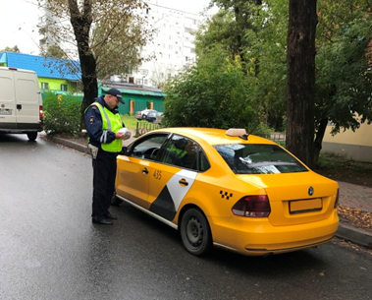
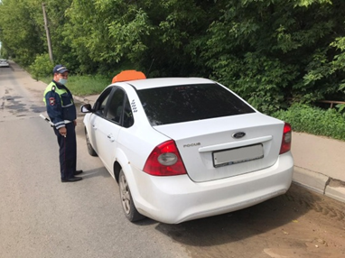
Рейдовые мероприятия
Проведено 96 рейдовых мероприятий на территории области
Проверено 748 единиц
легкового такси
Notes:
СЛАЙД № 12

Slide 14
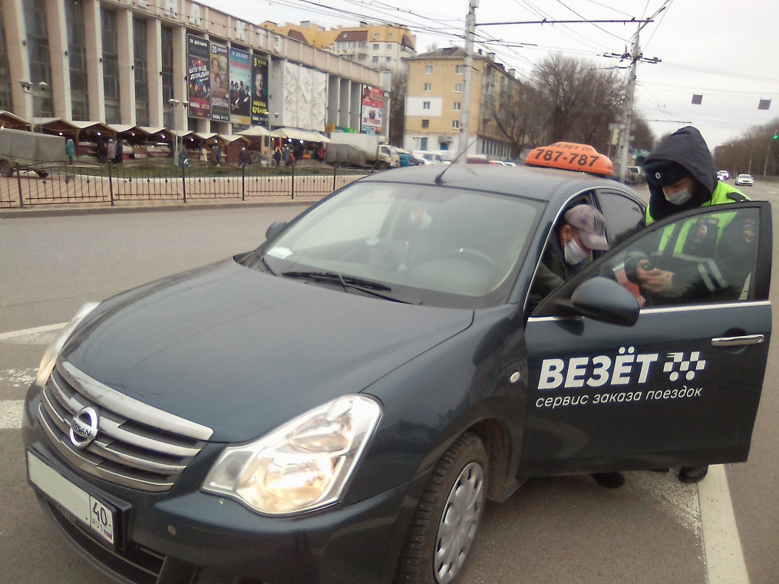
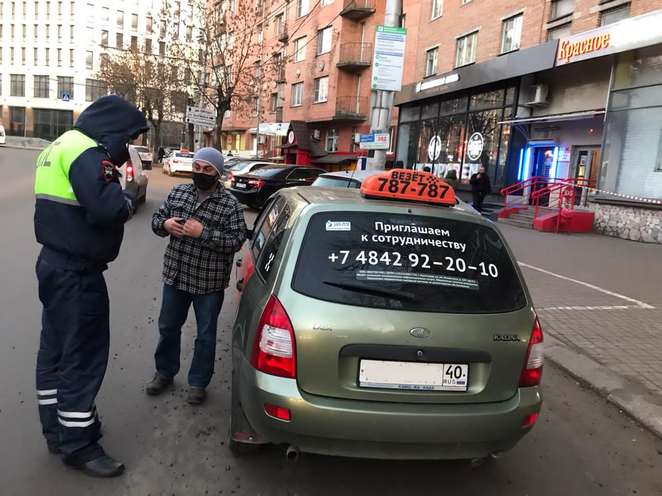
Рейдовые мероприятия

Slide 15
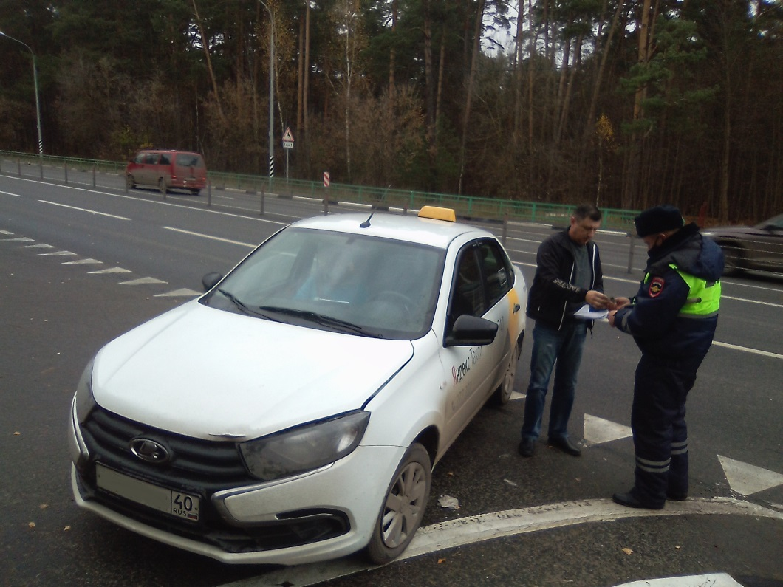
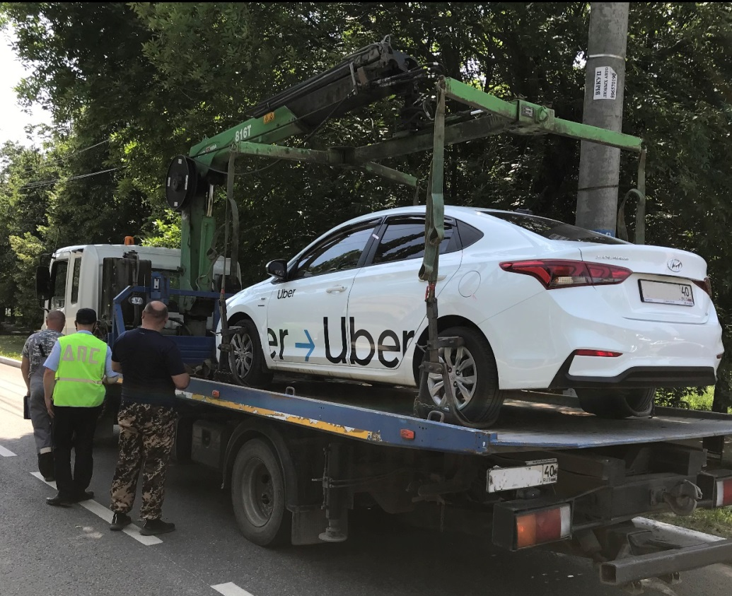
Рейдовые мероприятия
Выявлено 86 нарушений, из них с наложением
штрафа 81
Сумма штрафов составила
993 000 рублей
Notes:
СЛАЙД № 11 заменить фото на другое без эвакуации

Slide 16
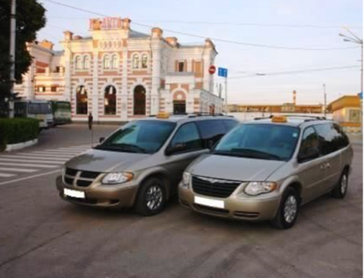
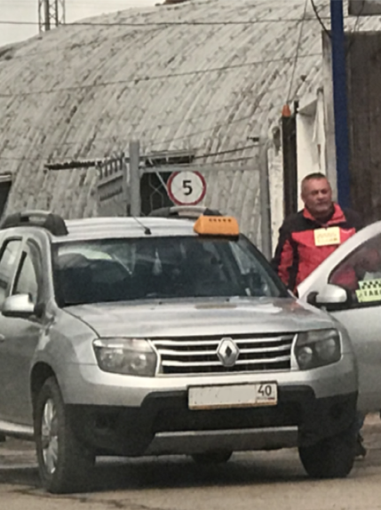
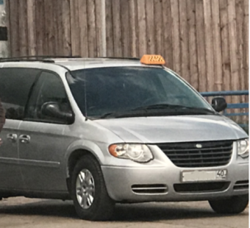
Notes:
СЛАЙД № 14

Slide 17
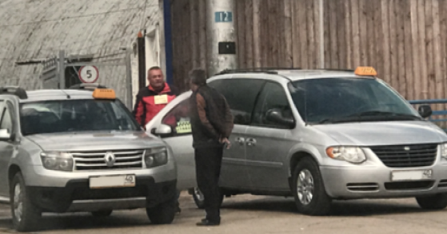

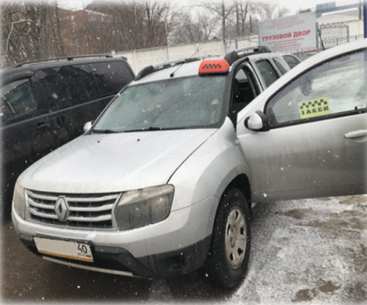
Notes:
СЛАЙД № 15

Slide 18
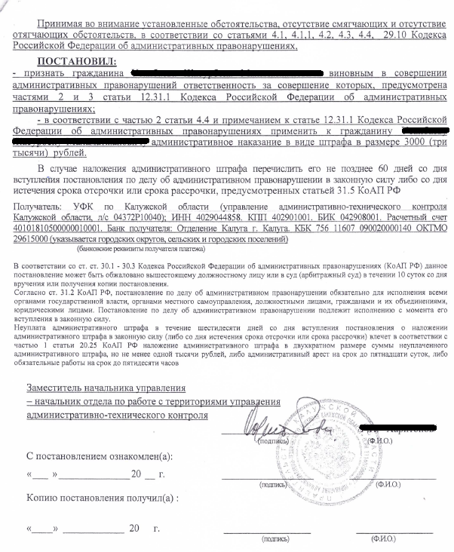

Slide 19
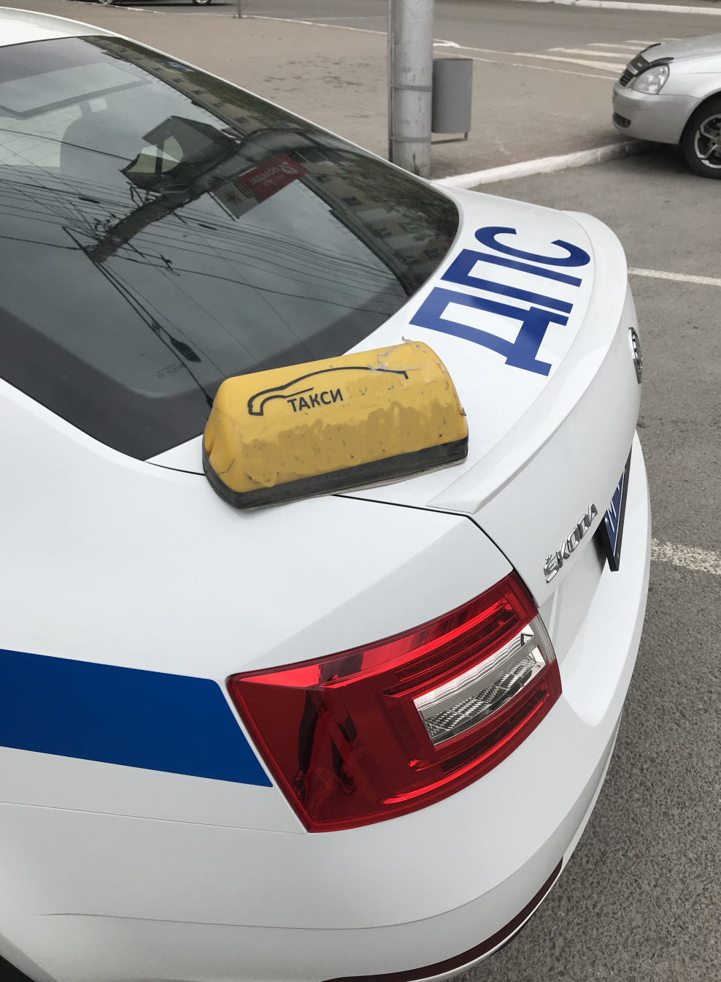
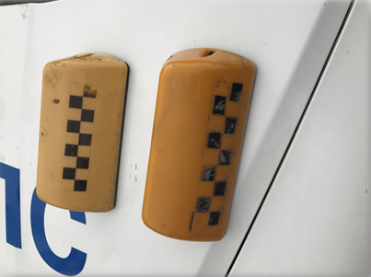
Notes:
СЛАЙД № 18

Slide 20
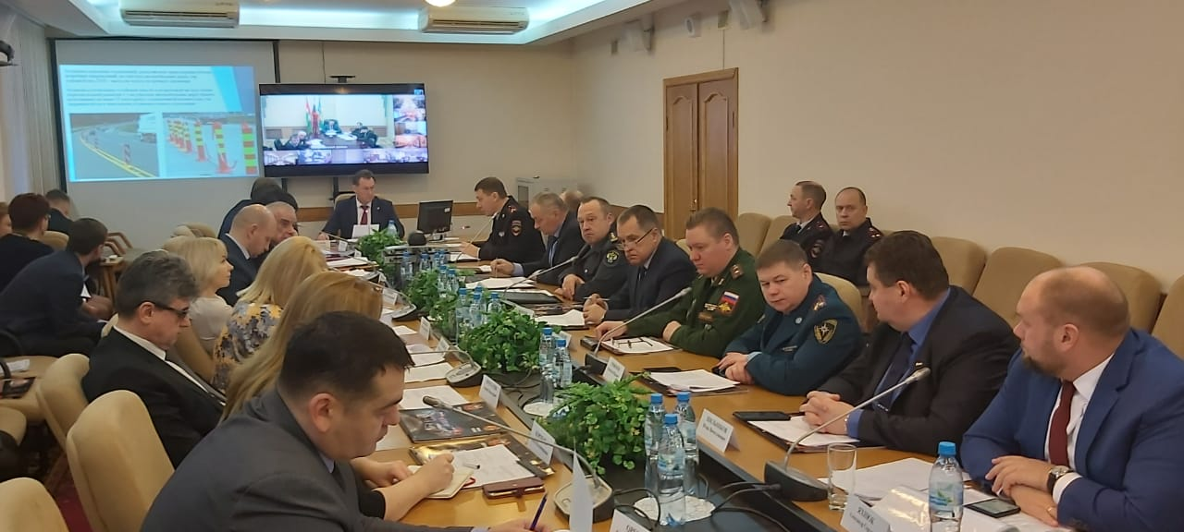
Заседание комиссии по обеспечению безопасности дорожного движения при Правительстве Калужской области
Фото заседания комиссии

Slide 21
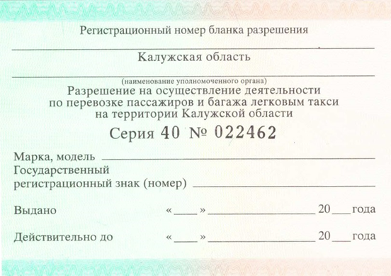
Выдача (переоформление) разрешений на осуществление деятельности по перевозке пассажиров и багажа легковым такси на территории Калужской области
Действующих разрешений – 3087
Действующих субъектов – 335, из них:
  Юридических лиц – 50
  Индивидуальных предпринимателей – 285
Выдано 694 разрешения;
Отказано в выдаче разрешений по 78 заявлениям в связи с представлением заявителями недостоверных сведений;
Аннулировано 1188 разрешений в связи с прекращением деятельности в данной сфере.

Slide 22
Постановление Правительства Российской Федерации от 03.04.2020 № 440
«О продлении действия разрешений и иных особенностях в отношении разрешительной деятельности в 2020 году»
Разрешения на осуществление деятельности по перевозке пассажиров и багажа легковым такси сроки действия которых истекают в период с 15 марта по 31 декабря 2020 года
продлеваются сроком на 12 месяцев.
Notes:
СЛАЙД №24

Slide 23
СПАСИБО
ЗА ВНИМАНИЕ!

Slide 24


СПАСИБО ЗА ВНИМАНИЕ!
Notes:
СЛАЙД № 26

